Slide 1

Bilgisayarla Görü (Computer Vision)

Slide 2
Önceki Derste Konuştuklarımız
OpenCV kütüphanemize kısa bir giriş
Fotoğraf okuma ve gösterme
Fotoğrafı belli bir formatta kaydetme
BGR fotoğrafı grayscale’a çevirme
Bit ve piksel kavramlarına kısa bir giriş

Slide 3
Ders Akışı (az çok)
Giriş; Siyah-Beyaz görüntüler; Fotoğraf okuma, gösterme ve yazma
Piksel Düzeyinde işlemler ve renk uzayları (parlaklık ayarlanması, threshold (eşikleme) işlemi, renk uzayı değişimi, renk filtreleme, mantıksal işlemler)
Konumsal (spatial, neighbourhood) işlemler (convolution işlemleri, blur ve türevleri, kenar ve köşe tespiti, connected component analysis ve dahası)
Fotoğraf dönüşümleri (kırpma, boyut değiştirme, döndürme ve simetri)
Görüntü işlemede kullanılan modern derin öğrenme sistemleri

Slide 4
Bugün Konuşacaklarımız
Bit, piksel ve çözünürlük kavramları
Thresholding
Karşıtlık ve parlaklık ayarlanması
RGB renk uzayı
HSV renk uzayı
inRange fonksiyonu

Slide 5

1’ler ve 0’lar
Bit = binary digit
1 Basamaklı binary bir sayı kaç farklı değer alabilir?
0 ve 1
2 basamaklı ise?
00, 01, 10, 11
8 basamaklı ise?
00000000, 00000001, …, 11111111 -> 256 farklı değer
Örnek program -> bit_level
512 x 512 çözünürlüğünde, 8-bit derinliğinde tek kanal (mesela grayscale) bir görüntü ne kadar yer kaplar?
= $2^{bit sayısı}$
100 x 100 çözünürlüğünde, 8-bit derinliğinde 3 kanal (mesela BGR) bir görüntü ne kadar yer kaplar?

Slide 6
Thresholding (eşikleme)
0 ile 255 (8-bit olduğunu varsayalım) arasında bir sayı (eşik değeri) seç.
O görüntüde değeri eşik değerinden düşük olan pikselleri 0, diğerlerini 255’e eşitle.
Eşik değeri nasıl seçilir?
Histogram verisi. (medyan, ortalama, medyan ile ortalamanın ortalaması)
Fotoğraf hakkında ön bilgi
Dene yanıl
Otsu ve iterative gibi eşik değerini otomatik bulan yöntemler
Örnek program yazalım.

Slide 7
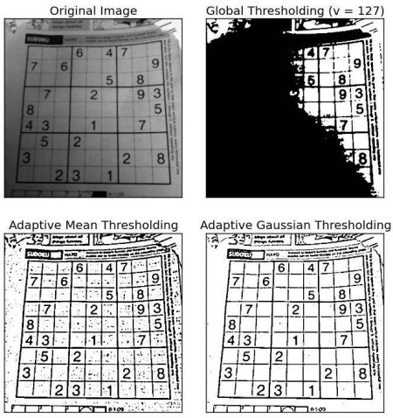
Adaptive Thresholding https://docs.opencv.org/3.4/d7/d4d/tutorial_py_thresholding.html

Slide 8
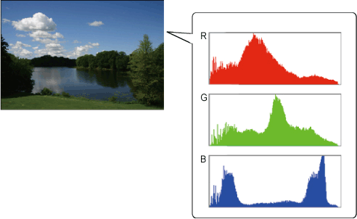
Histogram
Sayma işleminden ibaret.
Görüntü hakkında güzel bir bilgi.
Değeri 0 olan pikselleri say
Değeri 1 olan pikselleri say
...
Değeri 255 olan pikselleri say
Sonucu göster
Örnek program -> histogram
RGB görüntülerde ise tüm kanalları ayrı ayrı say.

Slide 9
Parlaklık ve Karşıtlık Ayarlama
Bir görselin histogramına bakarak o görselin parlaklık ve karşıtlık değerlerini rahatlık anlayabiliriz.
Bu tarz ayarlamaları yapan birkaç güzel yöntem var:
Histogram normalization (https://docs.opencv.org/3.1.0/d5/daf/tutorial_py_histogram_equalization.html)
Gamma correction (https://www.pyimagesearch.com/2015/10/05/opencv-gamma-correction/)
Bunların kodlarını yazmak yerine inceleyelim.

Slide 10
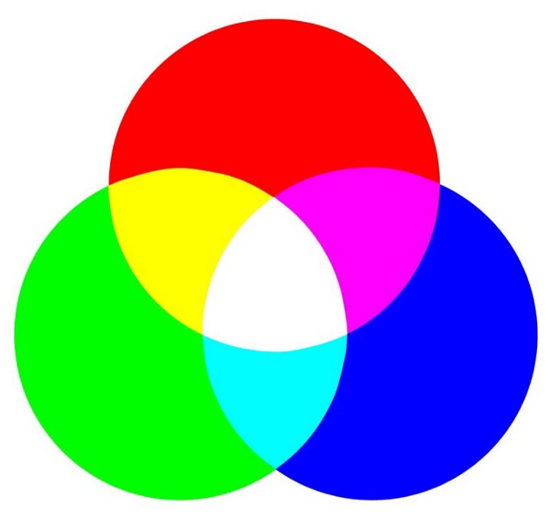
RGB Renk Uzayı – R, G, B
RGB görüntülerin R, G ve B kanalları aslında tek kanallı görüntülerdir. R matrisi görüntüdeki kırmızı miktarını, G yeşil miktarını, B ise mavi miktarını gösterir ve ayrı ayrı incelenebilir.
Örnek program yazalım.

Slide 11
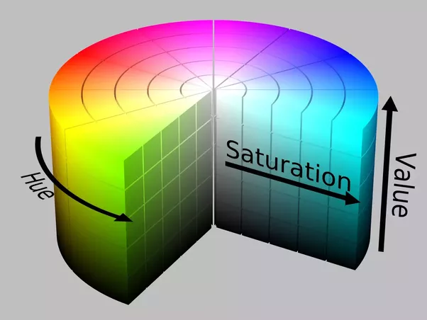
HSV Renk Uzayı
RGB renk uzayı renk tarif etme konusunda iyi değildir.
Mesela sarı renginin tonlarını RGB renk uzayını kullanarak nasıl tanımlayabiliriz?
http://colorizer.org/
Bir de HSV ile deneyelim.
Hue, Saturation ve Value
in_range fonksiyonu
(örnek program yazalım)

Slide 12
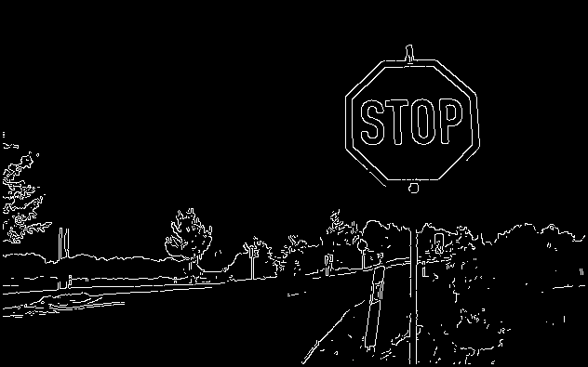
Sonraki Derste Konuşacaklarımız
Görsellerde mantıksal işlemler (ve, veya vb.) (çok kolay)
Morfolojik işlemler (kolay)
Convolution ve bulanıklaştırma işlemleri (zor değil ☺)

Slide 13
Dinlediğiniz İçin Teşekkürler
Perşembe 17.00’da görüşmek üzere
Görüş ve önerilerinizi lütfen söyleyin

